Slide 1
Nastavna tema/cjelina: EUROPA NA VRHUNCU MOĆI: MODERNE DRŽAVE, DRUŠTVO I KULTURA U DRUGOJ POLOVICI 19. STOLJEĆA
Druga industrijska revolucija

Slide 2
Električna struja i nafta
U drugoj polovici 19. i na početku 20. stoljeća došlo je do niza novih spoznaja u znanosti i vrlo brojnih tehničkih otkrića
Nastupilo je doba velikih promjena u gospodarstvu koje nazivamo drugom industrijskom revolucijom
Sada je nastupilo doba električne energije i nafte
Primjena električne energije i prerada nafte omogućili su razvoj industrije, posebno nekih novih grana: kemijske, elektrotehničke i farmaceutske industrije

Slide 3
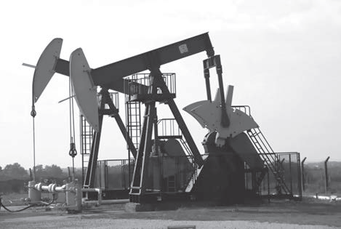
Prvi izvor nafte otkriven je u Sjedinjenim Američkim državama 1859. godine, no tek je krajem 19. stoljeća nafta, uz električnu energiju, postala najvažniji izvor energije.

Slide 4
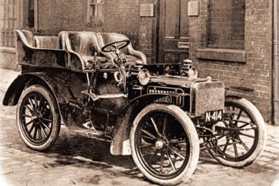
Veliki izumitelji na području primjene električne energije bili su Thomas Alva Edison i Nikola Tesla
Nafta je tekuća smjesa ugljikovodika nastala iz ostataka organizama nataloženih ispod površine zemlje
Tek nakon izuma i usavršavanja benzinskog motora iskorištavanje nafte zadobilo onu mjeru koju je zadržalo do danas
Prvi pokusni automobili nastali su još 1867. godine.

Slide 5
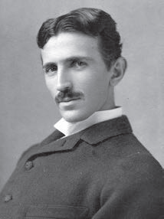
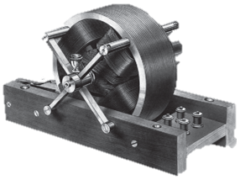
Nikola Tesla (1856.-1943.) rodio se u ličkom selu Smiljan kod Gospića u obitelji pravoslavnog svećenika. Njegov je najznačajniji izum bio generator izmjenične struje (slika desno).

Slide 6
Novi izumi i tehnička otkrića
Razvoj znanosti prouzročio je pravu lavinu novih izuma i tehničkih otkrića
Automobili su potkraj 19. stoljeća izazivali senzaciju
Povijest automobilske industrije započela je nakon što je 1885. godine u Njemačkoj izrađen prvi benzinski motor
Godine 1903. dvojica američkih inženjera, braća Wilbur i Orville Wright uspjeli su konstruirati prvu letjelicu

Slide 7
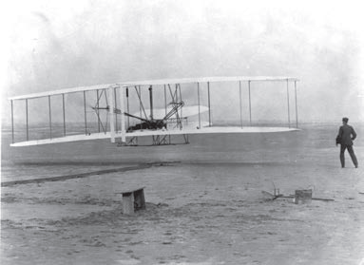
Prvi let braće Wright trajao je nepunu minutu.

Slide 8
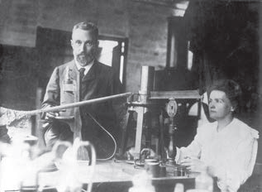
Marija Sklodowska-Curie, francuska znanstvenica poljskog podrijetla. Za otkrića radija i istraživanjan apolju radioaktivnosti dobila je dvije Nobelove nagrade. Na slici sa suprugom Pierrom.

Slide 9
Razvoj znanosti
Druga polovica 19. i početak 20. stoljeća bilo je i doba naglog razvoja znanosti i kulture
Francuski kemičar Louis Pasteur poznat je po nizu znanstvenih otkrića u području medicine i farmacije
Godine 1895. Nijemac Wilhelm Konrad Röntgen otkrio je “X”-zrake koje prodiru kroz čvrste tvari
Marija Skłodowska-Curie i njezin muž Pierre Curie otkrili su dva elementa koji imaju sposobnost zračenja: radij i polonij
Učinjen je prvi korak prema atomskom dobu

Slide 10
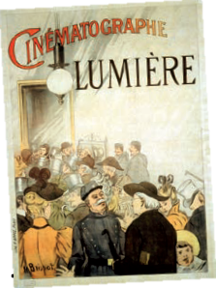
Francuzi braća August i Louis Lumiere izumili su kinematograf.
Prva filmska projekcija organizirana je u Parizu 1895. i trajala nekoliko minuta.

Slide 11
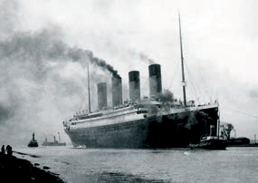
Najveći parobrod na svijetu bio je Titanic. Bio je to golem i luksuzan brod za koji su govorili kako je nepotopiv. No, pokazalo se da ta tvrdnja nije točna. Već na svom prvom putovanju, 12. travnja 1912. godine godine Titanic se sudario s veliokim ledenim brijegom u sjevernom Atlantiku i nakon kratkog vremena potonuo.

Slide 12
PONOVIMO!
Koji su se izvori energije počeli koristiti u doba druge industrijske revolucije?
Koja su dva izumitelja u području elektrotehnike djelovala krajem 19. stoljeća?
Koje su se promjene zbile u industriji i prometu u drugoj polovici 19. i početkom 20. stoljeća?
Kada se i kako počelo razvijati zrakoplovstvo?
Kako je razvoj znanosti utjecao na svakodnevni život ljudi krajem 19. stoljeća?

Slide 13
ZAPIŠIMO!

Slide 14
Druga industrijska revolucija
– Novi izvori energije: električana energija, nafta
– primjena nafte (Daimler - Benz, Ford) → razvoj prometa → cestovni, željeznički, pomorski, zračni
– električna energija (Edison, Tesla)
– razvoj medicine – Louis Pasteur
– Maria Curie
– Röntgen
– radio, kinematograf → razvoj kulture
– razvoj znanosti → razvoj industrije → razvoj gospodarstva (Engleska, Francuska, SAD, Njemačka)

